Slide 1




Código
Confianza
Ayudamos a clientes como Rosa a comprobar quién los llama, desde su app BCP
Notes:
PORTADA · visible antes de comenzar. No se narra: queda en pantalla mientras el jurado se acomoda.

Slide 2


¿REALMENTE ES
MI BANCO?
Saben tu nombre
Te ofrecen un crédito
Pero tú no sabes quién está llamando
Notes:
1. GANCHO · 15 s
“Suena tu celular. Un número desconocido. Una persona dice ser del BCP, sabe tu nombre y te ofrece un crédito. Antes de escuchar la oportunidad, necesitas resolver una pregunta: ¿realmente es mi banco?”

Slide 3


La desconfianza también corta oportunidades
#1
29%
Perú lidera el ranking mundial de estafas por internet
de las llamadas en Perú son spam: casi 1 de cada 3
Kaspersky · Spam & Phishing Report 2024
Truecaller · julio–septiembre 2025
Por eso, cuando el BCP llama a Rosa por su crédito, ella no contesta
Notes:
2. PROBLEMA — 30 s
“Perú es el país con más usuarios afectados por phishing en el mundo, según Kaspersky. Y casi 1 de cada 3 llamadas que recibimos es spam: 29 %, según Truecaller. Con ese ruido, aprendimos a no contestar. Por eso, cuando el BCP llama a Rosa por su crédito, ella no contesta. Y el banco pierde la conversación.”
Fuentes: Kaspersky, Spam & Phishing Report 2024 · Truecaller, julio–septiembre 2025 (29 % de las llamadas identificadas, ~77 millones).

Slide 4






Rosa quiere hacer crecer su bodega
36 años · San Juan de Lurigancho · persona ilustrativa
YA LOGRÓ
Cobrar con Yape y manejar una cuenta BCP
AHORA NECESITA
Una segunda refrigeradora
“Si no conozco el número, no contesto”
SU BARRERA
Evita contestar números desconocidos
Notes:
3. USUARIO · 20 s
“Rosa tiene una bodega y quiere comprar una segunda refrigeradora. Cobra con Yape y tiene cuenta BCP, pero evita números desconocidos por miedo a las estafas. En nuestro escenario, una oferta de crédito puede quedarse entre sus llamadas perdidas.”
Si consiguen una foto real de una bodeguera (con permiso), pueden reemplazar el panel azul. Mantener “persona ilustrativa”.

Slide 5



Código Confianza: Rosa contesta
Rosa nunca dice su código. Solo escucha y compara.
01
02
03
Recibe un aviso
Contesta y ve su código
Clara lo dice, Rosa compara
BCP · ahora
TU CÓDIGO CONFIANZA
Clara: “Tu código es 4 8 2 7”
Te llamaremos en breve por tu crédito aprobado.
4
8
2
7
Coincide
Llamada verificada
No coincide
Posible fraude: cuelga
Notes:
4. SOLUCIÓN — 45 s
“Proponemos Código Confianza, una función dentro de la app BCP. Rosa espera noticias de su crédito aprobado. Primero recibe una notificación: el BCP la llamará en breve y no necesita hacer nada. Si atiende, habla con Clara, la asistente de voz con IA del BCP. En su app ya aparece un código que solo ella ve. Clara tiene que decir ese código en voz alta y Rosa lo compara con el de su app. Si coincide, la llamada está verificada: Clara le explica su crédito y, si hace falta, la deriva a un asesor humano. Si no coincide, o si le piden que lo diga ella, es una señal de posible fraude: cuelga. La regla es simple: Rosa nunca dice su código, solo escucha y compara.”
Clara es una asistente de voz automatizada, no un asesor humano. Si Rosa no atiende (decisión 03), el recorrido sigue en la siguiente lámina.

Slide 6

¿Y si Rosa no contesta?
Clara le escribe por el WhatsApp oficial del BCP.
Clara
WhatsApp oficial del BCP
HOY
¡Hola! Soy Clara, del BCP 🤗 Intenté llamarte por tu crédito. ¿Cuándo te vuelvo a llamar?
10:42
Solo para reagendar.
La verificación siempre ocurre en la llamada.
Lunes a las 3pm
10:45 ✓✓
¡Perfecto! Te volveremos a llamar el lunes a las 3pm.
10:45
WhatsApp nunca pide montos, datos ni códigos
Mensaje
Notes:
5. SI NO CONTESTA — 20 s
“Si Rosa no contesta, no pierde la oportunidad. Clara le escribe por el WhatsApp Business oficial del BCP, el mismo canal que el banco ya usa, solo para reagendar: nunca menciona montos, tasas, condiciones, datos personales ni códigos. Rosa responde, por ejemplo, ‘lunes a las 3pm’, Clara confirma, y a esa hora se repite la llamada completa: aviso, Clara llama, Rosa ve su código, Clara lo dice y Rosa compara.”
WhatsApp solo coordina la llamada. La verificación siempre ocurre en la llamada, con el Código Confianza que Clara dice en voz alta.

Slide 7
Una práctica internacional, adaptada a Rosa
Código
Confianza
Nubank
Brasil
Monzo
Reino Unido
Llamada
habitual
Verificas en la app que es el banco quien llama
Aviso previo: sabes que el banco te va a llamar
Quien llama dice el código, tú nunca lo dices
Si no contestas, reagendas por WhatsApp oficial
Pensado para clientes como Rosa, en Perú
Notes:
6. DIFERENCIACIÓN · 20 s
“Nubank y Monzo ya permiten comprobar llamadas desde su app. Nuestra propuesta adapta ese principio al recorrido de Rosa en BCP: aviso con motivo y un código que Rosa ve en su app y que quien llama debe decir. Queremos validar si este gesto le ayuda a entender la comprobación.”
No decir “más seguro”, “más fácil” ni “único”: aún no hay evidencia.

Slide 8


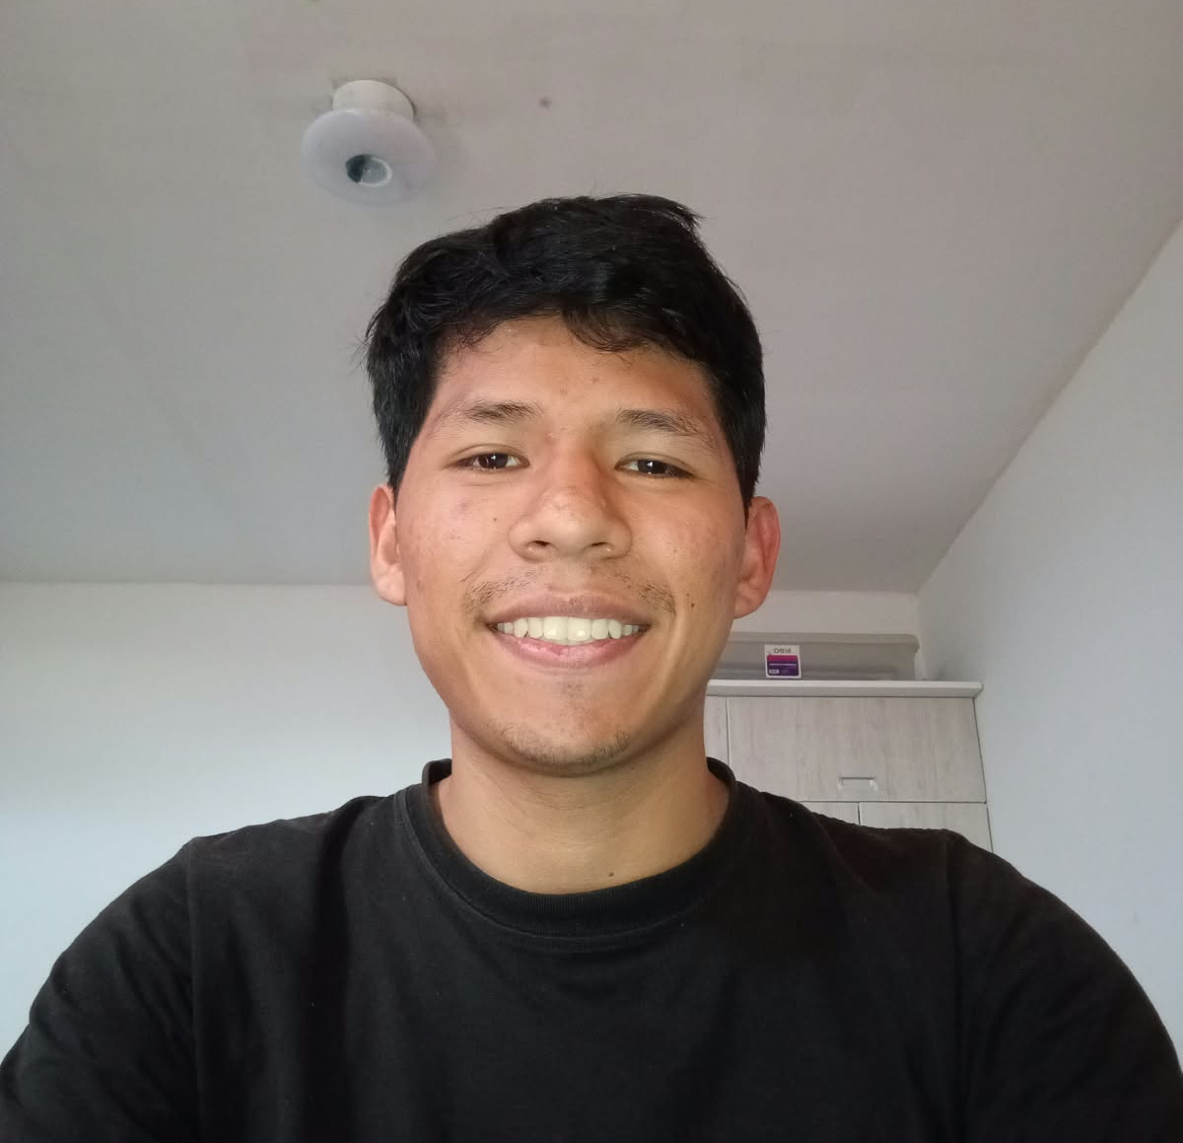
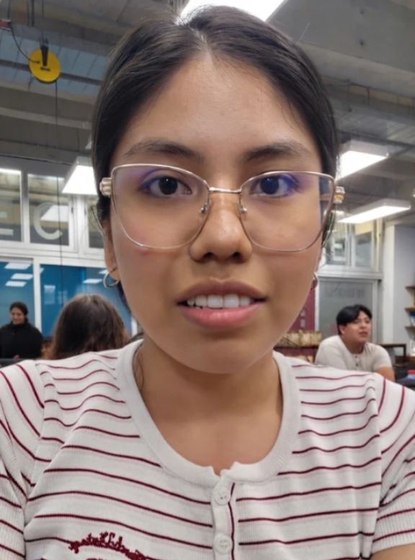
Equipo Ladybug
Manyory Cueva
Jazmin Soto
Kevin Quicaña
Eduardo Palomino
CEO
UX Lead
Tech Lead
Research
Visión de producto y estrategia
Diseño de experiencia e interfaz
Desarrollo del prototipo MVP
Investigación y validación
Notes:
7. EQUIPO · 20 s
“Somos [equipo]. [Nombre] aportó [aporte], [nombre] desarrolló [aporte] y [nombre] trabajó en [aporte]. Construimos un MVP para probar la experiencia. El siguiente paso es observar si usuarios como Rosa comprenden el flujo y evaluar su integración con el banco.”
Antes de presentar: reemplazar [Rol] y [Aporte concreto], y cambiar los círculos con iniciales por fotos (clic derecho → Rellenar con imagen).

Slide 9
CÓDIGO CONFIANZA
Antes de confiar en la llamada, verifica quién llama
Notes:
8. CIERRE · 15 s
“Rosa quiere hacer crecer su negocio. Proponemos que pueda comprobar el contacto desde su app y decidir si continúa. Somos Código Confianza: antes de confiar en la llamada, verifica quién llama.”

